Slide 1


VPN Site-to-Site
Connessione Sicura tra Reti
Una VPN site-to-site protegge i dati cifrandoli prima di inviarli su Internet.
Una volta raggiunta la destinazione, i dati vengono decifrati, garantendo una comunicazione sicura tra le reti.
Questo tipo di VPN è ideale per aziende con più sedi o per chi necessita di un accesso remoto sicuro.
by Noemi Baruffolo

Slide 2
Tipologie di VPN: Quale Scegliere?
VPN Site-to-Site
VPN di Accesso Remoto
Connette sedi aziendali creando un'infrastruttura sicura per la comunicazione e la condivisione di risorse interne.
Consente agli utenti di connettersi in modo sicuro alla rete aziendale da qualsiasi luogo, ideale per lo smart working.
Ideale per aziende con filiali
Perfetta per lavoratori remoti
Condivisione sicura di file
Accesso sicuro alle risorse

Slide 3
Altri Tipi di VPN: Trusted e Secure
VPN Affidabile (Trusted)
VPN Sicura (Secure)
Fornita da un provider esterno, ideale per aziende senza un team IT dedicato, garantendo sicurezza senza gestione interna.
Utilizza protocolli avanzati di crittografia per proteggere i dati trasmessi, assicurando un elevato livello di protezione.
Elevata protezione dei dati
Adatta ad aziende senza IT dedicato
Sicurezza per informazioni riservate
Sicurezza gestita esternamente

Slide 4




Vantaggi Chiave di una VPN
Maggiore Sicurezza
Accesso Remoto Protetto
Cripta i dati, impedendo intercettazioni e proteggendo le informazioni sensibili da accessi non autorizzati.
Consente di connettersi in modo sicuro da qualsiasi luogo, proteggendo anche su reti pubbliche.
Superamento Restrizioni
Permette di accedere a contenuti e servizi bloccati in base alla posizione geografica.

Slide 5



Ulteriori Vantaggi: Privacy e Anonimato
Tutela della Privacy
Maggiore Anonimato
Nasconde l’indirizzo IP e la posizione dell’utente, impedendo il tracciamento durante la navigazione.
Garantisce maggiore anonimato online, proteggendo l'identità dell'utente.
L'utilizzo di una VPN non solo aumenta la sicurezza e l'accessibilità, ma offre anche un livello superiore di privacy e anonimato, proteggendo la tua identità digitale da occhi indiscreti.

Slide 6
Configurazione VPN Site-to-Site con pfSense
Obiettivo e Setup
L'obiettivo è creare un tunnel VPN tra due firewall pfSense per consentire la comunicazione tra le LAN. I firewall sono configurati in modalità bridge per non bloccare il traffico.
pfSense 1 (Noemi)
pfSense 2 (Danilo)
WAN: 192.168.229.134/24
WAN: 192.168.144.140/24
LAN: 192.168.1.1/24
LAN: 192.168.2.1/24
Il tunnel VPN utilizza la rete 10.200.0.0/24, collegando le due LAN.

Slide 7
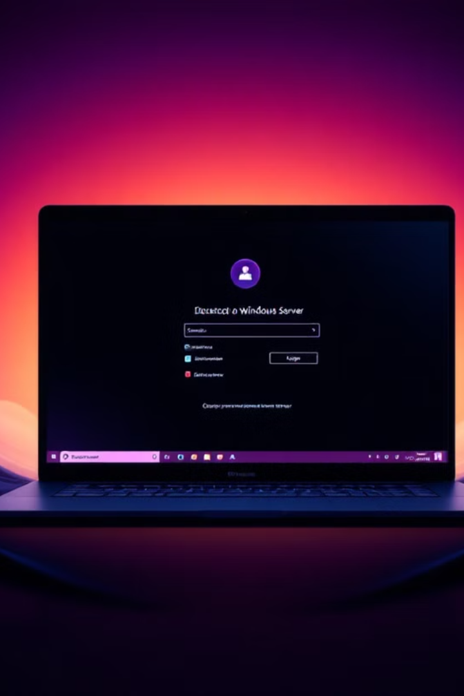



Configurazione Server OpenVPN e Client OpenVPN
Server (pfSense Noemi)
Configurare i parametri del server OpenVPN su pfSense di Noemi: Server Mode, Protocol, Interface, Tunnel Network, ecc.
Certificati
Creare un CA interno e un certificato server tramite il Certificate Manager.
Client (pfSense Danilo)
Configurare i parametri del client OpenVPN su pfSense di Danilo e caricare i certificati generati.

Slide 8
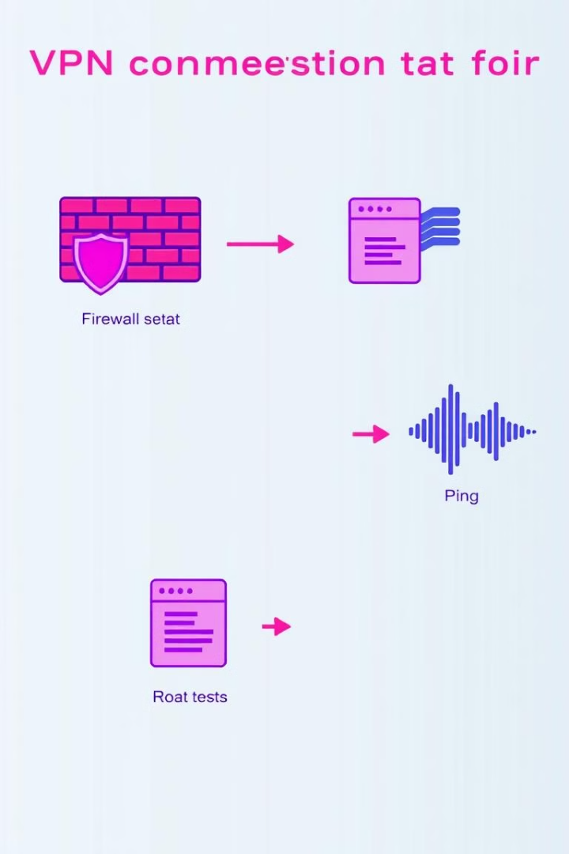
Configurazione Firewall, Rotte e Test di Connessione
Firewall
Rotte
Aggiungere una regola sul firewall per permettere tutto il traffico OpenVPN.
Aggiungere una nuova rotta su entrambi i pfSense per indirizzare il traffico.
Test
Eseguire ping tra le LAN per verificare la connessione e controllare eventuali problemi.
Dopo aver completato questi passaggi, le LAN potranno comunicare tramite il tunnel VPN. Verificare le configurazioni e correggere eventuali problemi di connessione.

